Slide 1
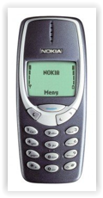
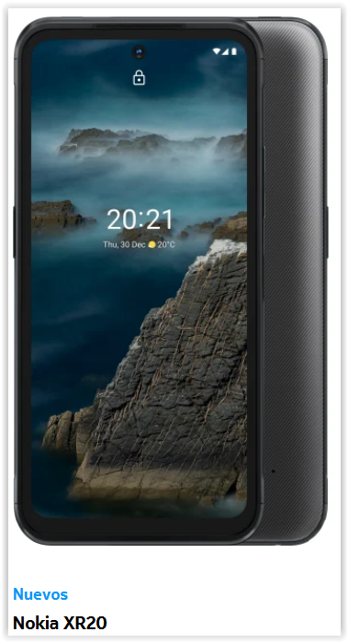
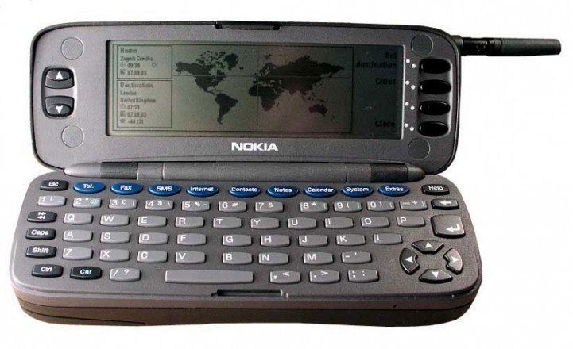
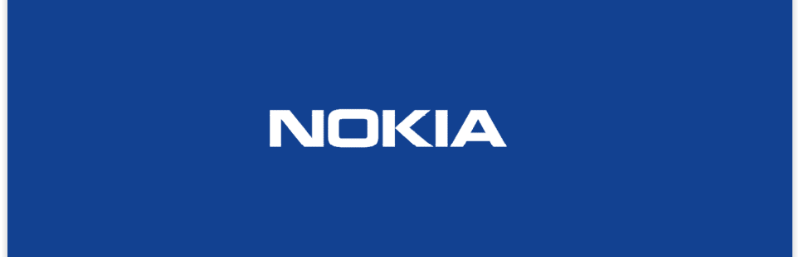
Cas Nokia
Exit-Fràcas-Exit……………

Slide 2
Torna Nokia al sector dels smartphones?
Nokia ha recuperat el dret a fabricar els seus telèfons intel·ligents amb la seva marca i està fortament compromesa amb Android.Sens dubte, Nokia ha estat el fabricant de mòbils més important i reeixit de la història, que ha aconseguit generar una gran comunitat de fans que esperaven amb impaciència la notícia de Nokia.
Què passarà....................i que va passar?
Quins motius creus varen fer que nokia entres en crisi?
Podem dir que va ser un fràcas estratègic?
Com veus la situació de Nokia Avui
Compraries un Nokia?
Quins Segments creus poden ser receptius als nous Nokia
Com et posicionaries en aquests segments

Slide 3
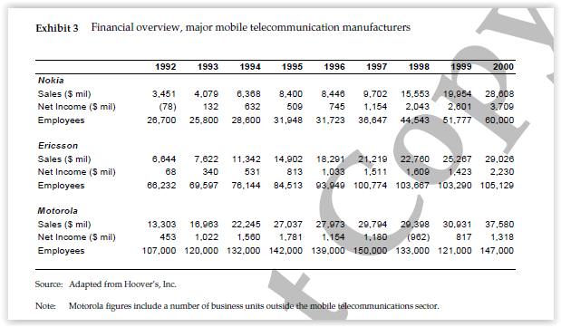
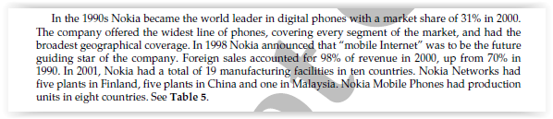
NOKIA AHIR

Slide 4
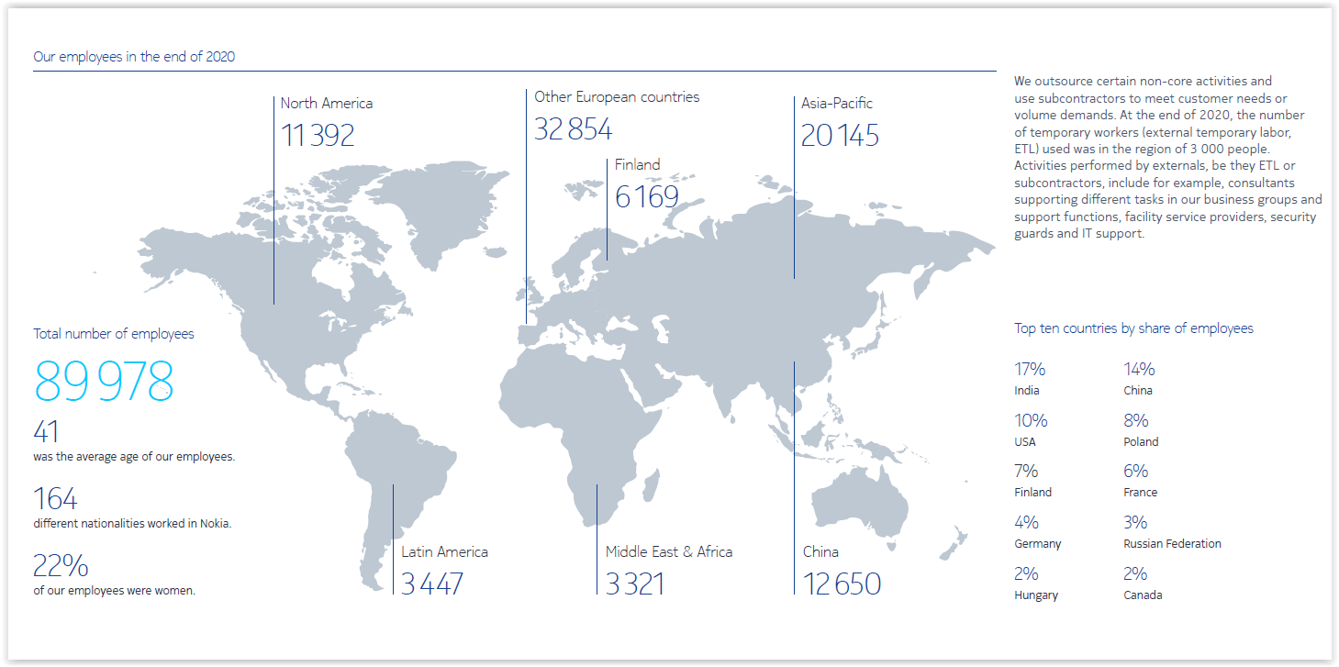
NOKIA AVUI

Slide 5
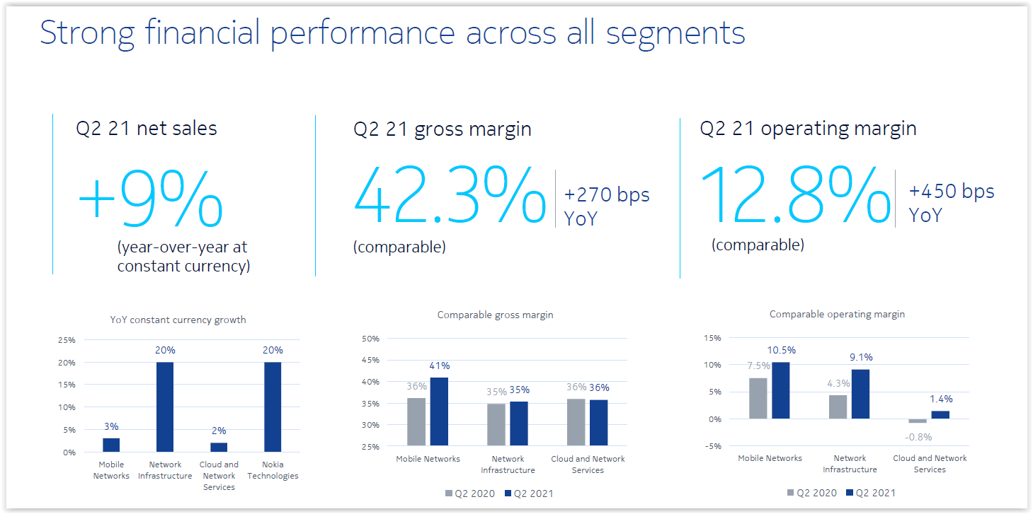
NOKIA AVUI

Slide 6
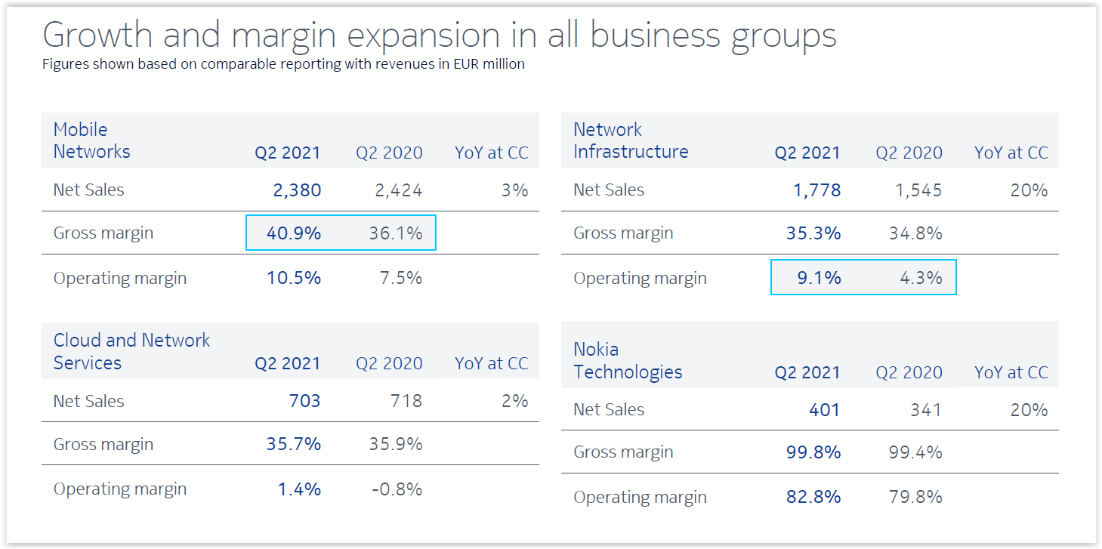
NOKIA AVUI

Slide 7
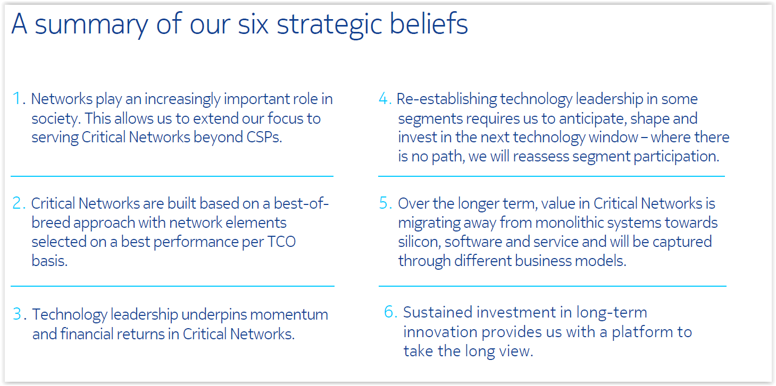
LINIA ESTRATÈGICA

Slide 8
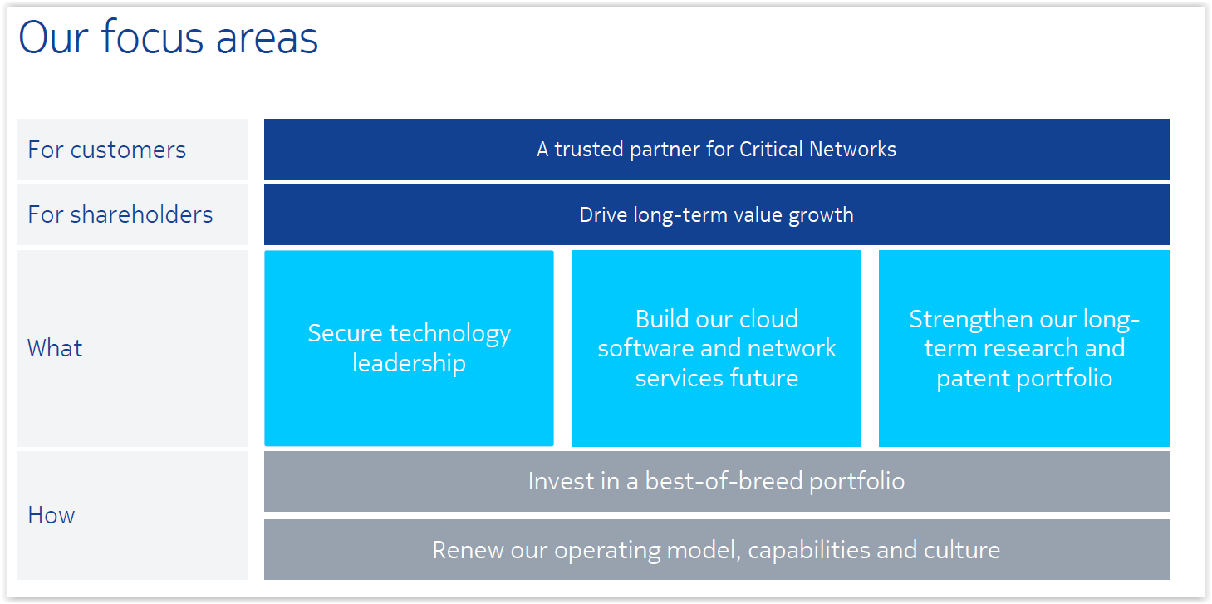
AREES PRIORITARIS
PER QUI
AMB QUI
QUE
COM

Slide 9
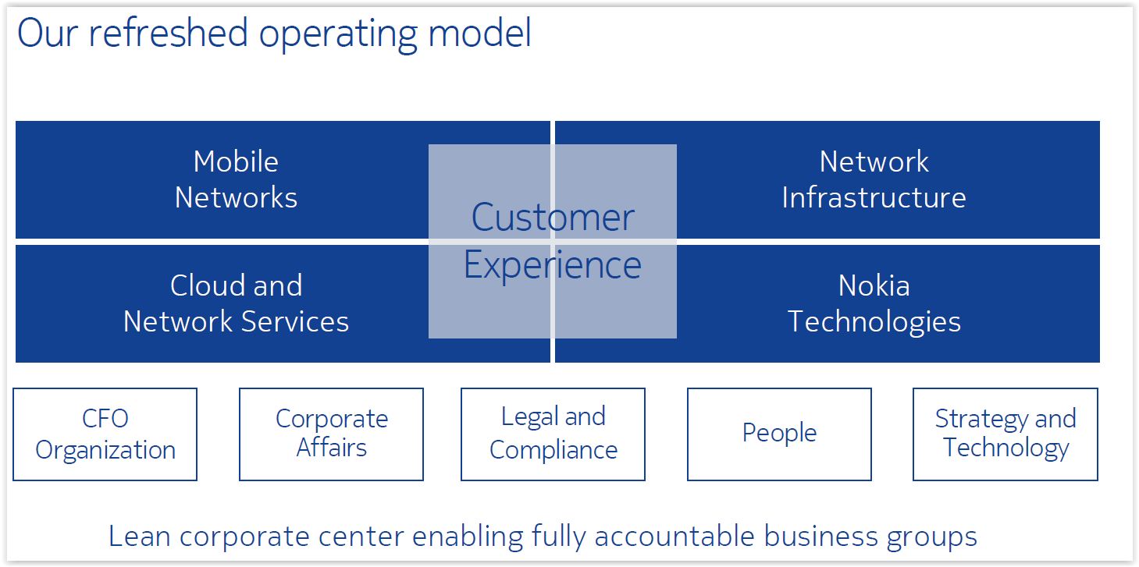
MODEL DE NEGOCI

